Slide 1
وزارة التعليم العالي و البحث العلمي
Université des Sciences et de la Technologie d’Oran
Mohammed Boudiaf USTO-MB
جامعة العلوم و التقنلوجيا بوهران محمد بوضياف
مقياس :اكتساب المهارات الحركية
السنة الثانية ماستر
تصنيف المهارات الحركية
الأستاذة: عباس أميرة

Slide 2
ما هي المهارة؟
تعريف المهارة:
عرفها (احمد خاطر و آخرون بأنها :"جوهر الأداء الذي يتميز بانجاز كبير من العمل مع بذل مقدار من الجهد البسيط".
أما في المجال الرياضي فقد تطرق إليها (وجيه حجوب) فعرفها من وجهة نظر مختصي علم الحركة بأنها:"ثبات الحركة و آليتها و استعمالها في وضعيات مختلفة و بشكل ناجح".
أما شميت فعرفها بأنها:"امتلاك القابلية في التواصل إلى نتائج نهائية بأعلى ثقة و بأقل جهد بدني ممكن و بأقل وقت ممكن ".

Slide 3
ما هي المهارة؟
تعريف المهارة:
و كذلك عرفها(نجاح مهدي شلش و اكرم محمد صبحي) بأنها:"عمل وظيفي لها هدف أو غرض يستوجب الوصول إليه و يتطلب حركة طوعية للجسم أو احد إعطائه لكي يكون أداء الحركة داءا سليما".
فالمهارة إذ"هي ترتيب و تنظيم المجاميع العضلية بما ينسجم و هدف الحركة و الاقتصاد بالجهد و السهولة وفق القانون".

Slide 4
تصنيف المهارات الحركية
تصنيف المهارات الحركية
التصنيف على أساس التوافق البدني
تصنيف المهارات الوحيدة المتسلسلة و المستمرة
المهارات المعقدة و البسيطة
مهارات التحكم الداخلي و الخارجي
التصنيف على أساس متطلبات الأداء

Slide 5
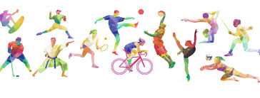
التصنيف على أساس التوافق البدني

Slide 6
التصنيف على أساس التوافق البدني
مهارات العضلات الكبيرة و الدقيقة
مهارات العضلات الكبيرة
مهارات العضلات الدقيقة
التصنيف على أساس التوافق البدني

Slide 7
التصنيف على أساس التوافق البدني
ثانيا: مهارات العضلات الدقيقة
في هذا النوع من التصنيف نجد أن أجزاء الجسم تتحرك في مجال محدد لتنفيذ استجابة دقيقة في مدى حركي ضيق جدا و غالبا ما تعتمد المهارة على التوافق العصبي العضلي بين اليدين و العينين(تتطلب الدقة الشديدة في الأداء)

Slide 8
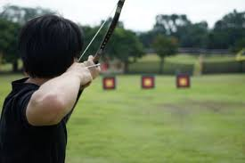
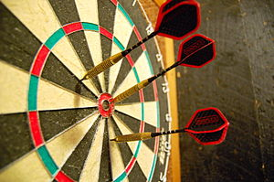

Slide 9
التصنيف على أساس التوافق البدني
أولا: مهارات العضلات الكبيرة
هذه المهارات تستخدم في تنفيذها مجموعة عضلات كبيرة و قد يشترك الجسم كله أحيانا في تنفيذها

Slide 10
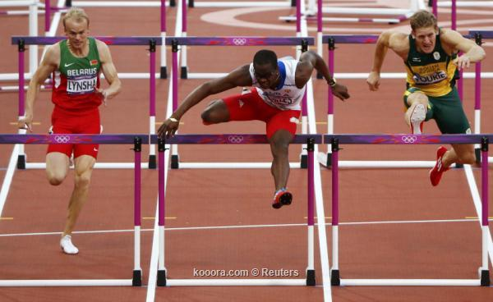
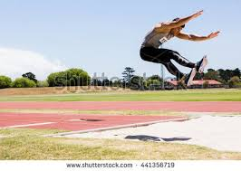

Slide 11
التصنيف على أساس التوافق البدني
ثالثا:مهارات العضلات الكبيرة والدقيقة
تقع الكثير من المهارات بين قطبي المهارات التي تستخدم بها العضلات الدقيقة و الكبيرة

Slide 12
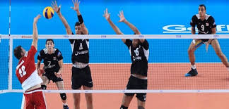
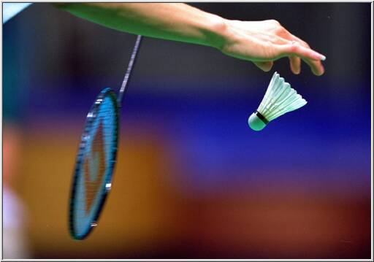

Slide 13
التصنيف على أساس متطلبات الأداء

Slide 14
التصنيف على أساس متطلبات الأداء
المهارات المفتوحة
المهارات المغلقة
التصنيف على أساس متطلبات الأداء

Slide 15
التصنيف على أساس متطلبات الأداء
المهارات المغلقة
و يضم هذا التصنيف المهارات الحركية التي تؤدى في بيئة مستقرة نسبيا .اذ تتطلب هذه البيئة أنماط حركية على درجة عالية من الاتساق و تتميز المهارة الحركية التي يضمها هذا التصنيف بان اللاعب يكون حرا في انجاز المهارة دون الحاجة إلى السرعة في اتخاذ القرارات لان بيئة الأداء تخلو من أي متغيرات غير متوقع حدوثها

Slide 16
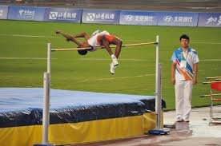
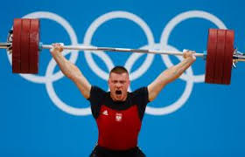
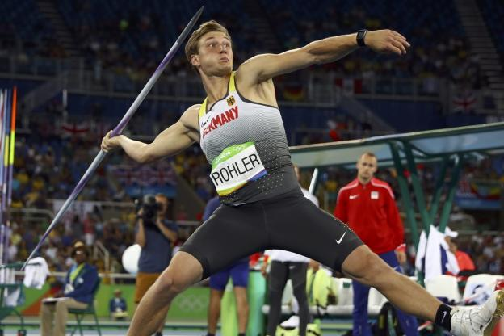

Slide 17
التصنيف على أساس متطلبات الأداء
المهارات المفتوحة
المهارات التي تؤدى في بيئة تتغير أثناء الأداء. تتطلب الإبداع الحركي و حسن التصرف و إن المنافسة و الأداء في حالة حركة

Slide 18
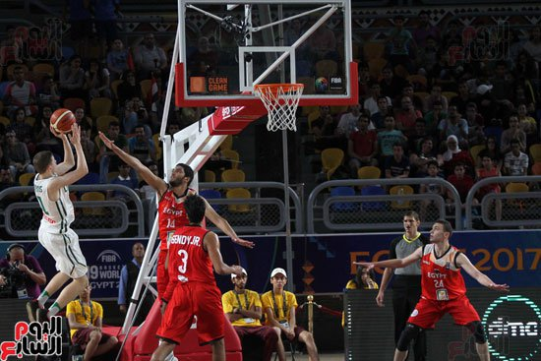
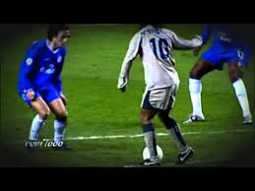
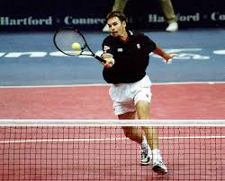

Slide 19
تصنيف المهارات الوحيدة و المتسلسلة
و المستمرة

Slide 20
تصنيف المهارات الوحيدة المتسلسلة و المستمرة
مهارات المستمرة
مهارات المتسلسلة
مهارات الوحيدة
تصنيف المهارات الوحيدة و المتسلسلة
و المستمرة

Slide 21
المهارات الوحيدة
هي المهارة التي فيها بداية و نهاية واضحة و عادة تتكون من ثلاث أقسام
القسم التحضيري:و هو القسم الذي ينظم القوة المناسبة و شكل الجسم المناسب لتنفيذ القسم الأخر
القسم الرئيسي: و هو هدف الحركة الأساسي
القسم النهائي: هو القسم الذي يقع عليه واجب إرجاع الجسم إلى وضعه الطبيعي.

Slide 22
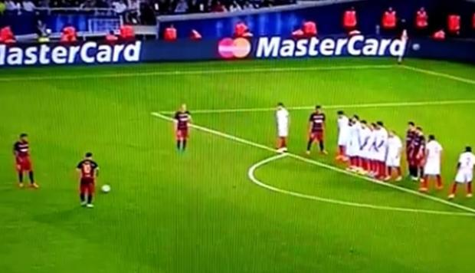
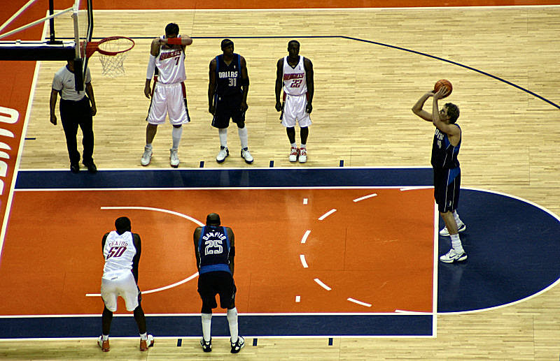

Slide 23
المهارات المتسلسلة
فهي تعاقب الحركات الوحيدة و لكن يكون الجزء النهائي من المرحلة الأولى هو الجزء التحضيري للحركة الثانية

Slide 24
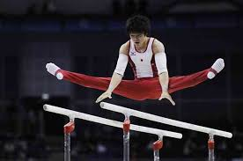
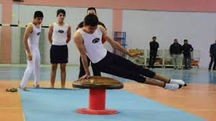

Slide 25
المهارات المستمرة
تسمى أحيانا بالمهارات النهائية حيث يكون هناك تكرار للحركة و إن الركض و السباحة الحرة أمثلة واضحة على ذلك

Slide 26
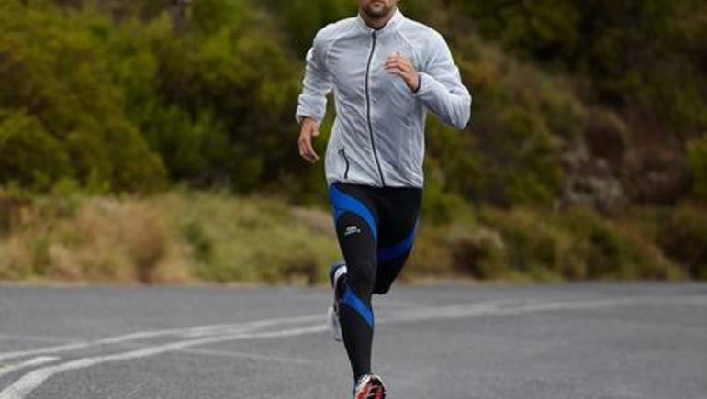
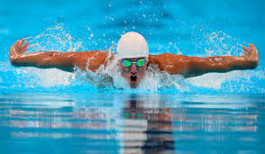

Slide 27
المهارات المعقدة و البسيطة

Slide 28
المهارات المعقدة و البسيطة
المهارات المعقدة و البسيطة
المهارات البسيطة
المهارات المعقدة

Slide 29
المهارات المعقدة و البسيطة
أولا: مهارات المعقدة
هي تلك المهارات التي تتطلب مشاركة كبيرة لأعضاء الجسم و تتطلب توافق عالي

Slide 30
المهارات المعقدة و البسيطة
ثانيا: مهارات البسيطة
هي المهارات التي لا تتطلب مشاركة كبيرة لأعضاء الجسم و تتطلب درجة عالية من التوافق

Slide 31
المهارات التحكم الداخلي و الخارجي

Slide 32
مهارات التحكم الداخلي و الخارجي
مهارات التحكم الداخلي و الخارجي
مهارات التحكم الخارجي
مهارات التحكم الداخلي

Slide 33
مهارات التحكم الداخلي و الخارجي
مهارات التحكم الداخلي
عند تنفيذ بعض المهارات الحركية يكون التحكم تحت سيطرة المنفذ.

Slide 34
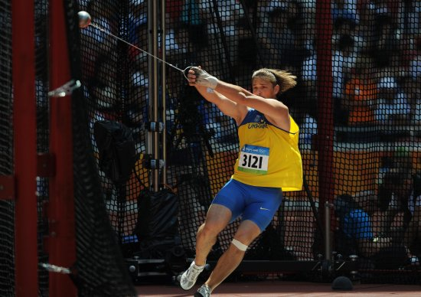
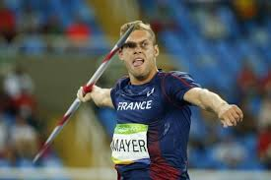
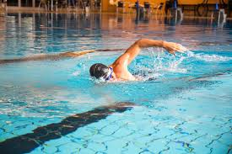

Slide 35
مهارات التحكم الداخلي و الخارجي
مهارات التحكم الداخلي
هي المهارات التي تتطلب من المنفذ ان يستجيب للظروف الخارجية

Slide 36
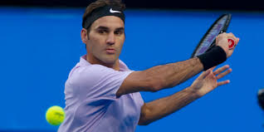

Slide 37
ما هو الفرق بين المهارات المغلقة و المفتوحة؟
ما هو الفرق بين المهارات البسيطة و المعقدة؟
أعطي أمثلة (مهارات حركية)عن كل نوع من أنواع تصنيف المهارات الحركية

Slide 38
المراجع
فرات جبار سعد الله : أساسيات في التعلم الحركي،الطبعة الأولى، دار الرضوان للنشر و التوزيع، عمان، 2015
مروان عبد المجيد ابراهيم:التعلم الحركي و النمو البدني في التربية الرياضية،الطبعة الاولى،دار الرضوان للنشر و التوزيع ، عمان
2014
يوسف لازم كماش و نايف زهدي الشاويش، التعلم الحركي و النمو الانساني،الطبعة الأولى،المملكة الأردنية الهاشمية،2013
احمد امين فوزي: سيكولوجية التعلم للمهارات الحركية الرياضية،دار الوفاء لدنيا الطباعة و النشر الاسكندرية،2013
طلحة حسين حسان الدين،محمد السيد حلمي و محمد فوزي عبد الشكور:التعلم و التحكم الحركي مبادئ نظريات تطبيقات،الطبعة الأولى،مركز الكتاب للنشر ،2006

Slide 39
قال الإمام الشافعي :
بقدرِ الكدِّ تُكتسبُ المَعــالي *** ومَنْ طَلبَ العُلا سَهرَ الليالي

